Slide 1
OOP & data struct 2.Class concept (Encapsulation)
By Somsin Thongkrairat

Slide 2
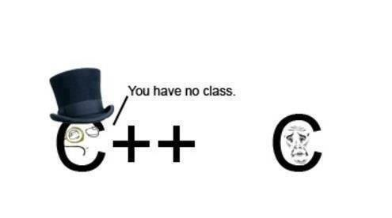

Slide 3
What is Object-oriented programming (OOP)
Programming paradigm using “OBJECT” concept
รูปแบบหนึ่งของการเขียนโปรแกรมที่มองทุกอยางเป็น “OBJECT”
Most popular of Programming agreement (2022)
เป็นรูปแบบที่ใช้กันมากที่สุด (2565)

Slide 4
Data type
Int – integer (จำนวนเต็ม)
Float – floating point (ทศนิยม)
String – text (ตัวอักษร)

Slide 5
Example
int my_integer = 10;
int my_integer2 = 20;
float my_floating_point = 3.14159;.
Variable type? ชนิดของตัวแปร?
Variable name? ชื่อของตัวแปร?
Variable value? ค่าของตัวแปร?

Slide 6
Example
int my_integer = 10;
int my_integer2 = 20;
float my_floating_point = 3.14159;
Variable type
ชนิดตัวแปร
Variable name
ชื่อตัวแปร
Variable Value
ค่า

Slide 7
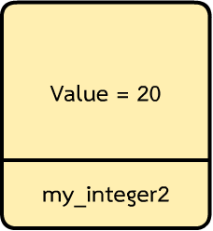
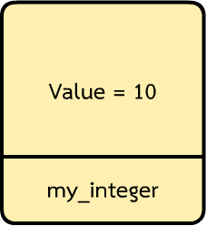
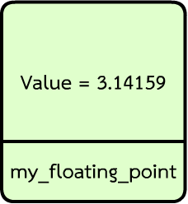
int
float

Slide 8
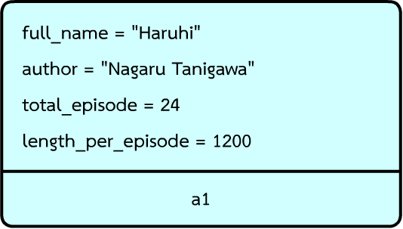
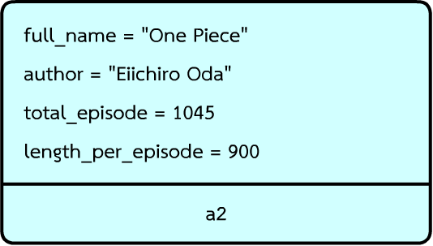
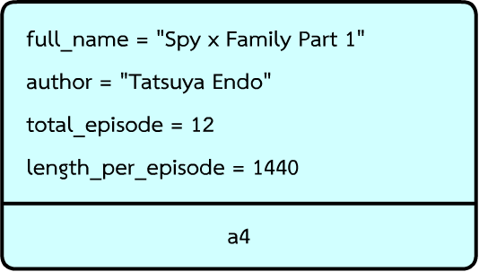
Struct (previous class)
Anime Type

Slide 9
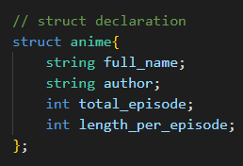
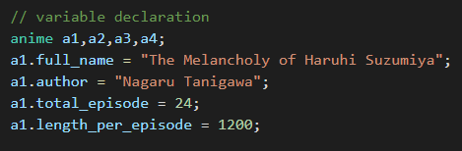
Type Declaration
Variable Declaration
2_1_Class_anime

Slide 10
Object Concept
จำลองค่าสถานะต่างๆ ไว้ในตัวแปร และเรียกสิ่งนั้นว่า Object (ตัวแปร)
(from anime)
(float)
(int)

Slide 11
Object Concept
- Class คือ blueprint หรือต้นแบบในการสร้าง object (data type)
- Object (instance) คือ ตัวแทนที่ถูกสร้างขึ้นมาจาก class (ตัวแปร)
- Attributes คือ ข้อมูลหรือสถานะของ object นั้นๆ (ตัวแปรใน struct)
- Method คือ การทำงานของ object (คำสั่ง หรือ function) ***
*แตกต่างจาก procedural อย่างชัดเจน

Slide 12
Example for modeling class
กำหนดให้เขียนโปรแกรมเพื่อจัดเก็บ ชื่อ ผู้แต่ง จำนวนตอน ความยาว ของ series หรือ anime (กำหนดให้ ความยาวของแต่ละตอนเท่ากัน)
- เก็บตอนล่าสุดและวินาที่ล่าสุดที่ดูเพื่อ resume การดูได้
- มี function play คือ กำหนดวินาทีที่จะดู คำนวณตอนที่ถูกดูออกมา (cout ออกมา)
- หากเล่นจนจบตอนให้หยุดเล่นและเปลี่ยนตอนล่าสุดเป็นตอนถัดไป (ไม่ต้องเล่นต่อ) หากจบทุกตอนให้ไปเริ่มต้นที่ตอนแรก
- Last play ep
-Last play seconds

Slide 13

Example for modeling class
Series or Anime
(Same length)
EP1
EP2
EP..
EP Last
- Last play ep
-Last play seconds

Slide 14
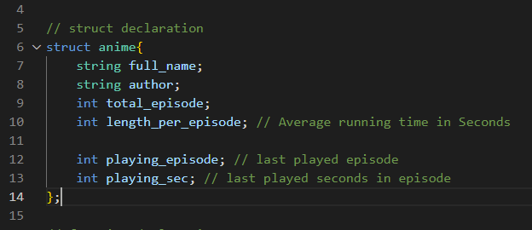
Example for modeling class (Attributes)
*From recent LAB
2_1_Class_anime

Slide 15
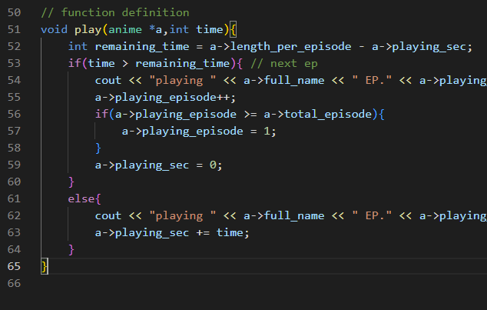
Example for modeling class (Method)

Slide 16
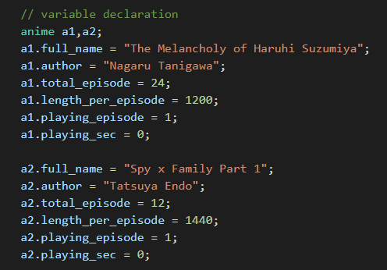

Slide 17
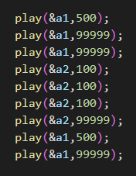
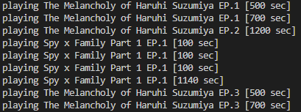
output

Slide 18
Object Concept
- Class : Anime
- Object (instance) : a1,a2
- Attributes (property) : full_name, author, total_ep, etc.
- Method : play(time)
*แตกต่างจาก procedural อย่างชัดเจน

Slide 19
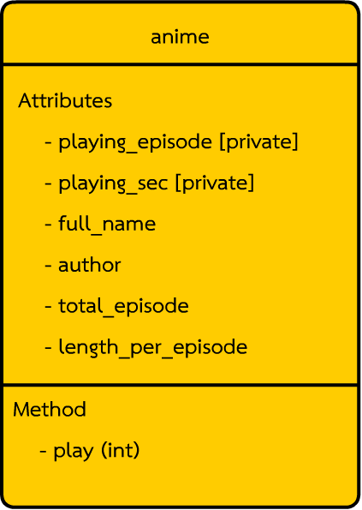
Class or Blueprint
Object
a1,a2…

Slide 20
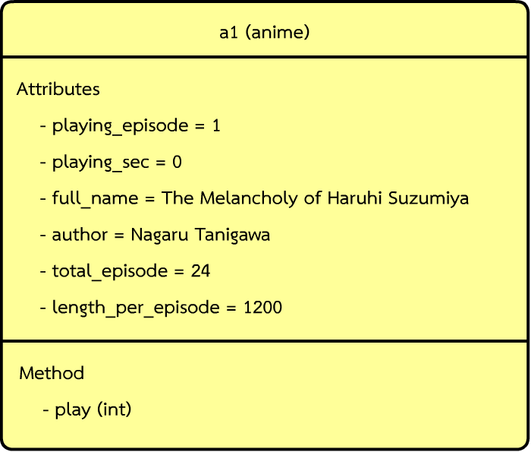
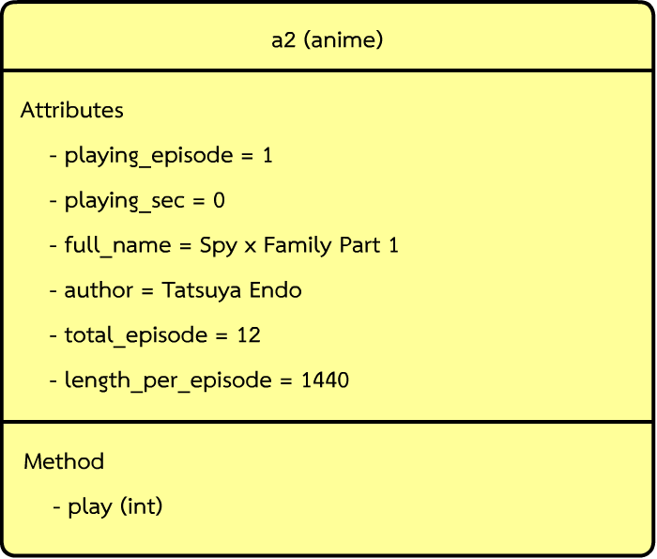
Class
Object
Object

Slide 21
Type Declaration
(Class)
Variable Declaration
(Object)
2_2_Class_anime_OOP

Slide 22
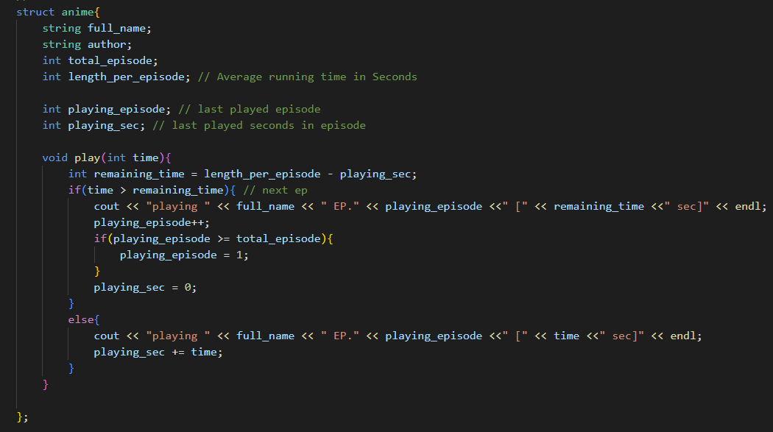
Let’s make it OOP
Class name
Attributes
Method

Slide 23
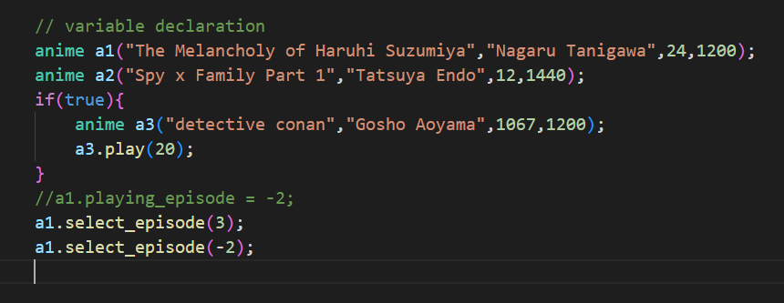
Object

Slide 24
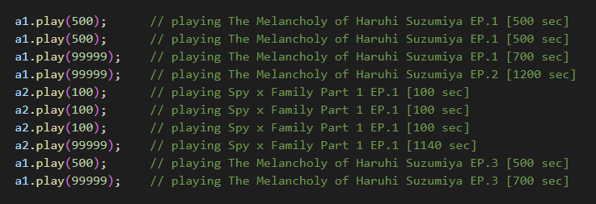
Same result

Slide 25
Method
a1.play() method using a1 attributes
a2.play() method using a2 attributes
function a1.play() ใช้ attributes ของ a1 ทั้งหมด
function a2.play() ใช้ attributes ของ a2 ทั้งหมด

Slide 26
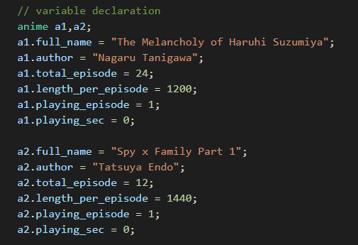
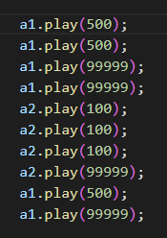
Called variable

Slide 27
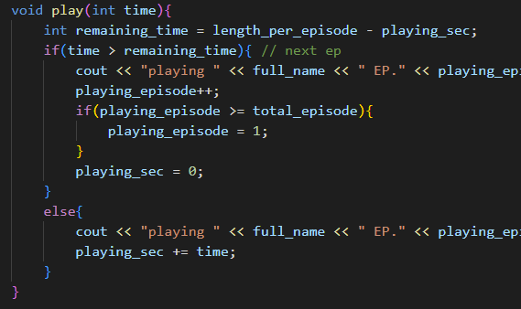
a1.length_per_episode
a1.playing_sec
a1.full_name

Slide 28
Difference
Procedural (function)
OOP (method)

Slide 29
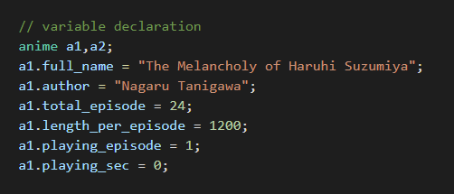
Constructor (initial variable)
2_3_Class_constructor

Slide 30
Constructor
- function ที่ถูกเรียกใช้ทุกครั้งที่มีการสร้าง object
ใช้เพื่อการกำหนดค่าเริ่มต้นและตั้งค่าก่อนใช้ตัวแปร
สร้าง method ที่ชื่อเหมือน struct หรือ class
สามารถมี parameter ได้
Default constructor คือ constructor ที่ไม่รับ parameter หรือ มีแต่ default parameter
Default constructor จะถูก call เสมอหากไม่มี การ call constructor อื่น

Slide 31
Constructor syntax
Method that have the same name with class without return type
Method ที่มีชื่อเหมือน Class และไม่มี return type
In C++

Slide 32
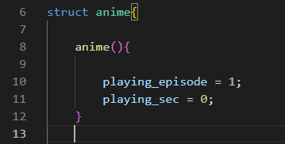
Constructor EX.

Slide 33
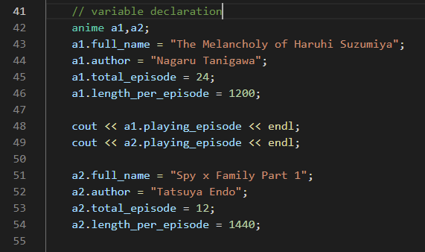
Constructor EX.
Result

Slide 34
Constructor
Variable declaration
Call constructor function
Return stack
Line 42
Line 8
Line 43
*Default constructor จะถูก call เสมอหากไม่มี การ call constructor อื่น

Slide 35
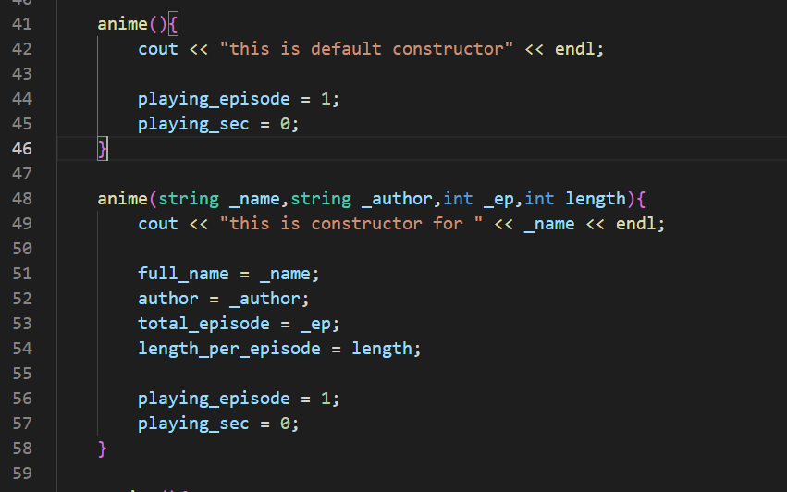
Constructor with parameter
Default constructor
Constructor with
argument

Slide 36
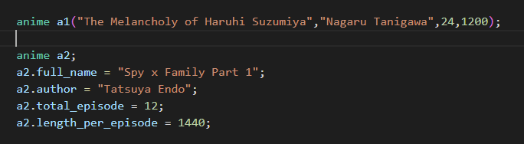
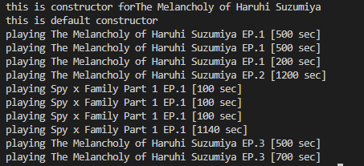
Call constructor with parameter
Result
Call default constructor

Slide 37
Quiz
Constructor

Slide 38
Variable modifiers
- Limit access for methods and attributes
public, private, protected (c++)
For prevent irregular variable change from outside class
For check valid command or not
more secure?
2_4_Class_modifier

Slide 39
Variable modifiers
- เพื่อจำกัดการเข้าถึง methods and attributes ใน object
public, private, protected (c++)
ป้องกันการเปลี่ยนแปลงตัวแปรที่ทำให้โปรแกรมทำงานผิดพลาด
ตรวจสอบความถูกต้องของคำสั่งนั้น
ความปลอดภัย?

Slide 40
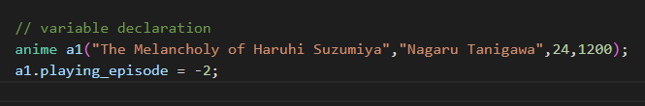
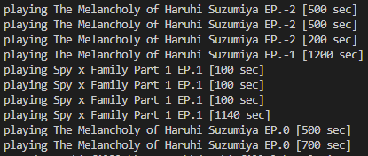
Consider this case
Result T_T

Slide 41
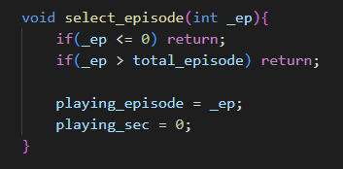
How to prevent it?
- Create get set method to manage attributes in class
- สร้าง method get set เพื่อจัดการ attributes ภายใน class
2_4_Class_modifier

Slide 42
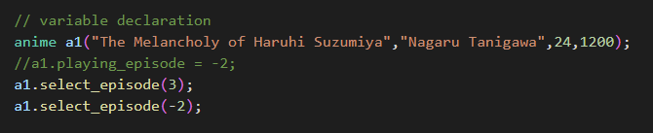
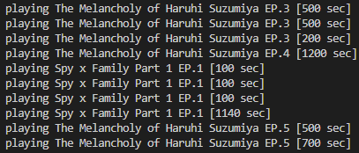
Result

Slide 43
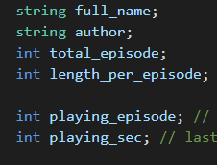
Variable modifiers
No need to accessed by outside
Make it Private and access via method!

Slide 44
Variable modifiers
Public เข้าถึงได้จากทุกที่ ไม่จำกัด
Private เข้าถึงได้เพียงแค่ใน class เดียวกัน
Protected เข้าถึงได้จาก class ที่สืบทอด (inheritance) ไป

Slide 45
Syntax
struct or class name{
public :
public property1;
public property2;
public property3;
public method1();
public method2();
private :
private property1;
private property2;
private property3;
private method1();
private method2();
}
Public section
Private section

Slide 46
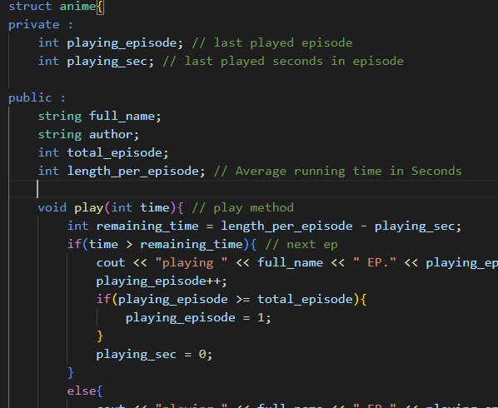
Variable modifiers Ex.
Private section
Public section
2_4_Class_modifier

Slide 47
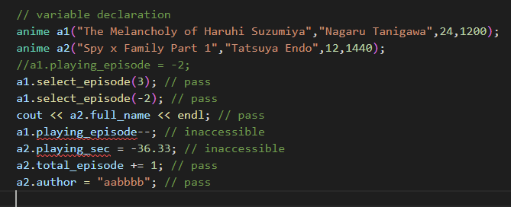
Variable modifiers Ex.

Slide 48
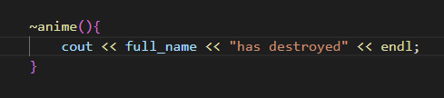
Destructor
Create method that has ‘~’ symbol follow by class name
สร้าง method ที่ชื่อขึ้นต้นด้วยเครื่องหมาย ‘~’ และตามด้วยชื่อ Class

Slide 49
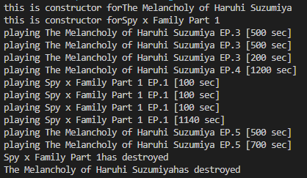

Slide 50
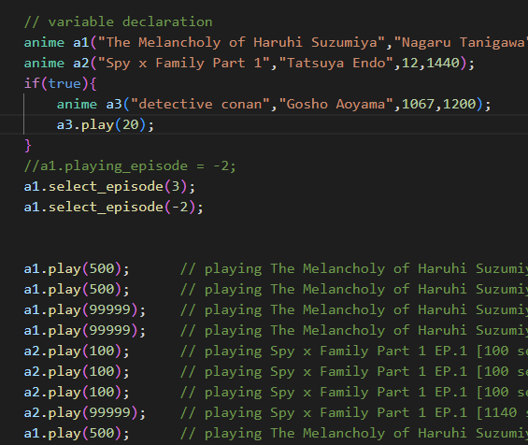
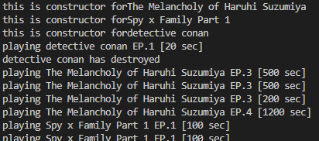
When will variable destroy?
- when it out of scope {}

Slide 51
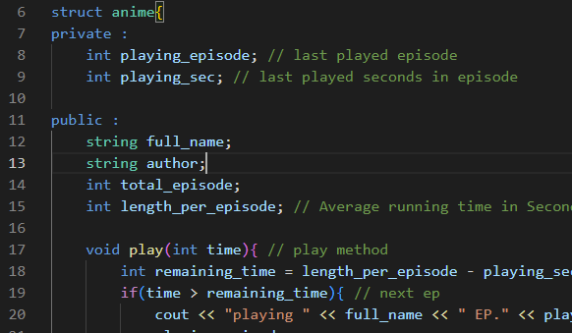
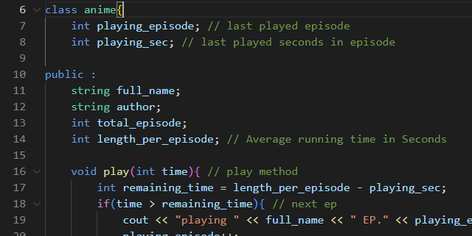
What is class
- struct with default public field!

Slide 52
Conclude
- what is class
- constructor & destructor
- modifier (public private)

Slide 53



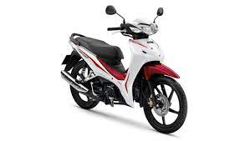

Another Example
Class Car
Attribute :
string name;
float acceleration;
float deceleration;
float speed;
Method :
void print()
void speed_up()
void speed_down()
car c1("ae86",1.5);
car c2;
car c3("Honda wave",0.2);
car c4("tesla model X",9.92);

Slide 54
cout << "speeding up" << endl;
for(int i=0;i<10;i++){
c1.speed_up(); c2.speed_up(); c3.speed_up(); c4.speed_up();
}
c1.print(); c2.print(); c3.print(); c4.print();
cout << "slowing down" << endl;
c1.speed_down(); c2.speed_down(); c3.speed_down(); c4.speed_down();
c1.print(); c2.print(); c3.print(); c4.print();

Slide 55
Quiz (what is output)

Slide 56
LAB

